Slide 1
Какая сегодня погода?
урок английского языка, 3 класс, УMK М. В. Вербицкая, Б. Эббс и др.
Автор: Жаглина Татьяна Владимировна, учитель английского языка МБОУ СШ №31 г. Липецка

Slide 2
Gg
[ʤ]
[g]
[ŋ]
gymnast | go | king
giant | girl | ring
sledge | green | morning
bridge | again | raining
giraffe | garden | snowing
original | grapes | playing

Slide 3
WEATHER

Slide 4
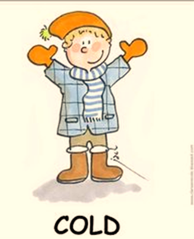
cold

Slide 5
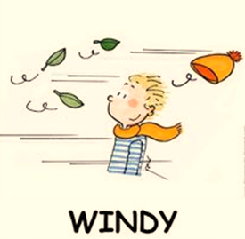
windy

Slide 6
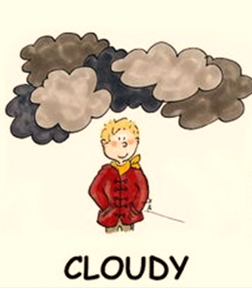
cloudy

Slide 7
snowy

Slide 8
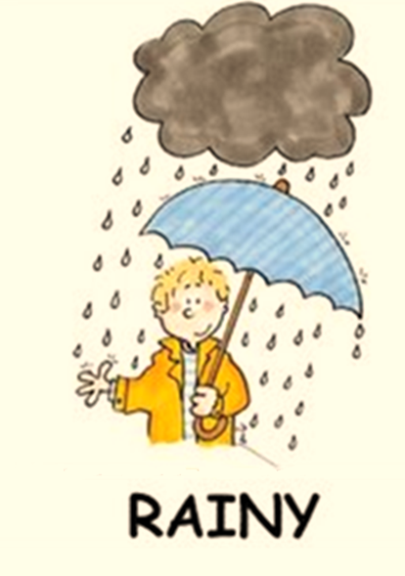
rainy

Slide 9
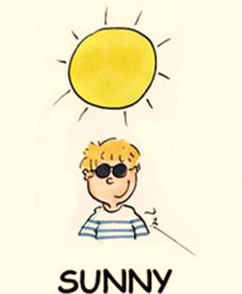
sunny

Slide 10
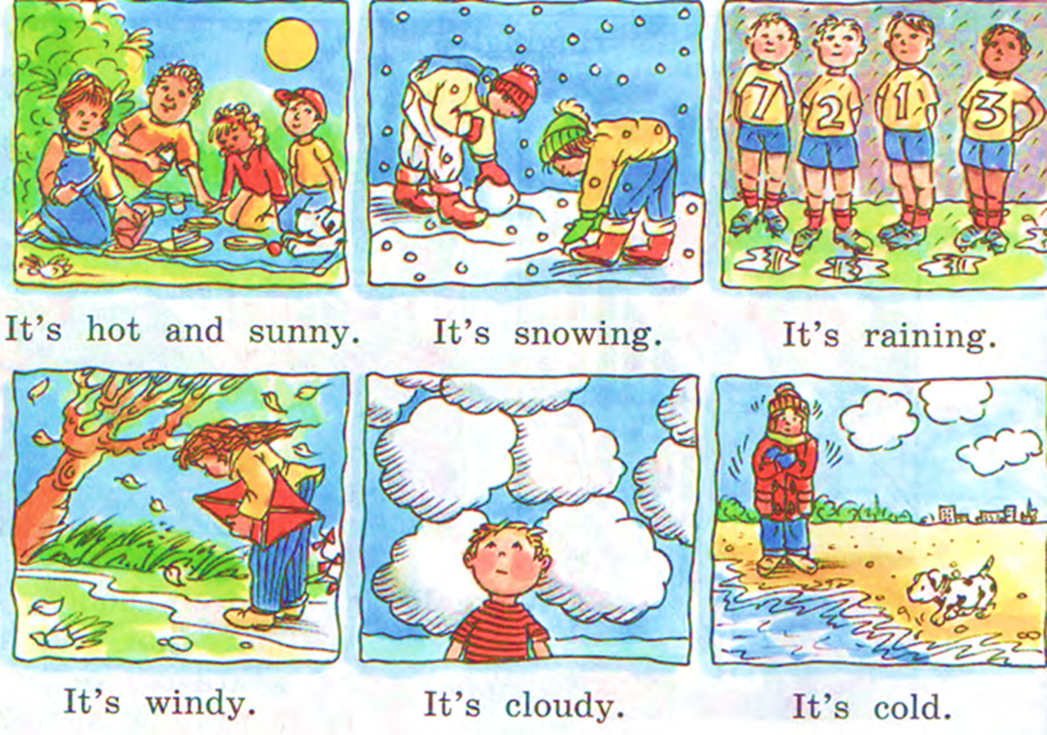
1
2
3
4
5
6

Slide 11
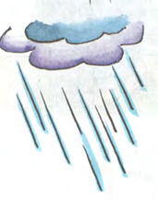
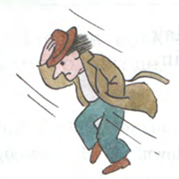

Slide 12
Homework:
Рабочая Тетрадь – с. 33,35 F, G

Slide 13
На уроке я работал…
Своей работой на уроке я…
Урок для меня показался…
За урок я…
Мое настроение…
Материал урока мне был…
Домашнее задание мне кажется…

Slide 14
Thank you

Slide 15
Использованные источники: 1. Картинки из учебника М. В. Вербицкая, Б. Эббс и др. «Forward 3»стр. 54 №4, стр. 56 №11 2.https://kg.ua/sites/default/files/news3/ea3f6af0bce488203091602f07eab688_xl.jpg - изображение дождя, солнца, облаков, снега 3.https://ds05.infourok.ru/uploads/ex/061a/0009f1290ee93137/hello_html_m2e49068a.jpg - изображение ветра 4. https://im0-tub-ru.yandex.net/i?id=fd221d3b43ca93cd67606908e42a026a&n=13&exp=1 - изображение термометра 5. https://i.pinimg.com/736x/4a/6d/47/4a6d4764927e1630285a94cddde78829.jpg - изображение погоды: холодно, ветрено, снежно, солнечно, облачно, дождливо 6. https://st4.depositphotos.com/19351868/23583/v/1600/depositphotos_235833634-stock-illustration-illustration-four-seasons-weather-cute.jpg - изображения детей 7.https://www.hibiny.com/images/news/2020/208231/ccab9bd6d3ae2b22547f5b47c47f22eb.jpg - изображение мальчика 8. https://avatars.mds.yandex.net/get-zen_doc/1533996/pub_5dc7cb06cd7152643c8d9c37_5dc7cb5323b893073e44a118/scale_1200 - изображение мальчика 9. https://webplus.info/images/wpi.photo/photo_1653.jpg - изображение детей 10. https://fsd.multiurok.ru/html/2018/04/26/s_5ae1235d081f8/889846_1.jpeg - изображение девочки 11. https://ds04.infourok.ru/uploads/ex/0307/0007a426-9f3321da/hello_html_m20e1172a.jpg - изображение детей у озера 12.https://st2.depositphotos.com/1005091/7311/v/950/depositphotos_73113555-stock-illustration-picnic-theme-image-2.jpg - изображение детей на пикнике 13. https://www.chitalnya.ru/upload3/677/a01426f4322b7617f0b19e6132a285ff.jpeg - изображение детей с воздушными змеями.

